Slide 1
2.3单片机的程序下载与硬件实验平台简介
程序下载的过程是把Keil软件生成HEX文件通过下载软件从PC写入到单片机的内部程序存储器中。单片机开发过程中，单片机程序可以先通过Proteus软件仿真和调试，最后还要把程序下载到单片机中进行硬件平台测试，来验证程序在实际运行时的功能以及可靠性和稳定性。

Slide 2
2.3.1单片机硬件实验平台
单片机硬件实验平台是了解和学习单片机系统电路设计所开发的一种硬件电路平台，常见的硬件实验平台有单片机实验箱、实验板以及的单片机实验教学系统。实验开发板具有体积小、功能强以及携带方便的特点，对于单片机开发初学者来说，在投资有限情况下可以选择实验开发板作为硬件调试平台。

Slide 3
1.实验开发板简介
B105实验开发板图2-3-1所示，原理电路如图2-3-2所示，该实验开发板利用USB接口下载程序和通信，可直接对STC系列单片机进行硬件调试。板载资源有USB下载电路或接口、数码管显示电路、LED显示电路、字符型显示器1602接口、汉子显示屏12864接口、数字温度传感器DS18B20接口、数据红外通信电路或接口、键盘矩阵，继电器驱动电路、蜂鸣器驱动等，实验板还集成了单片机系统常用的外部部件，如AT24C04、DS1302、PCF8591、ULN2003等。

Slide 4
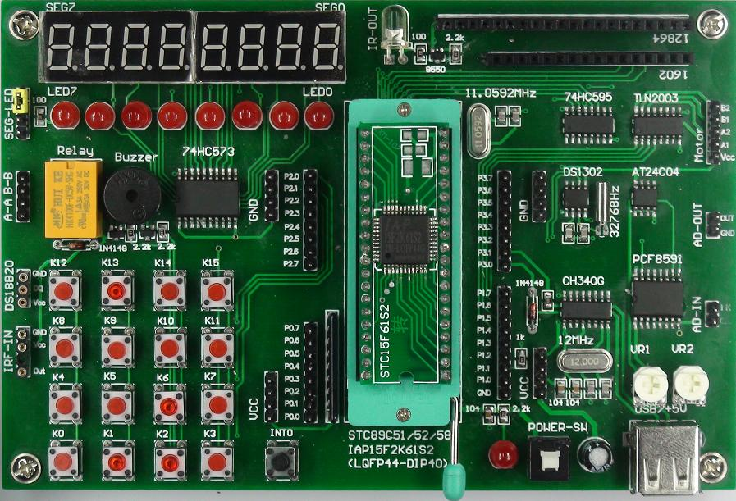
图2-3-1单片机实验开发板实物

Slide 5
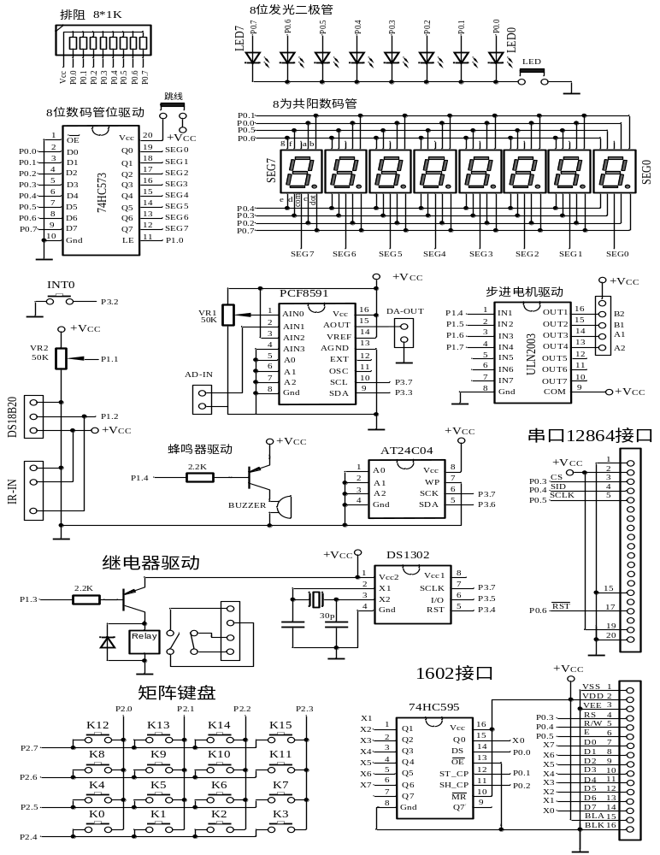
图2-3-2 B105型通用实验开发板电路原理

Slide 6
B105实验开发板使用的单片机为传统DIP40封装的引脚排列，如STC8951系列、STC90C51系列。STC单片机的其它系列，如12C、15F系列单片机，其DIP40引脚排列与传统51不一致，读者可通过转接板转换为传统DIP40引脚顺序再在实验板上使用。实验开发板更接近与产品开发的实际硬件，为了便于创新设计和项目开发测试，开发板利用插针引出了单片机的32个I/O口。

Slide 7
2 单片机的程序下载接口
单片机程序的下载，首先有一个单片机程序烧写器。单片机的实验板大多支持在线下载，还要有一个能在PC机运行的下载工具或软件。程序下载还需要一个接口电路。不同厂商的单片机下载端口相差较大，如AT89S51采用API总线下载，需要通过专用接口电路与PC机的并行口连接。STC系列单片机支持串口下载方式，但单片机的串行传输数据电平与PC串口（COM）不兼容，需要专用的接口电路进行电平转换。一些芯片如PL2303、CH341、CH 340等可以把PC的一个USB接口模拟一个串口，这样就可以实现STC单片机程序的USB接口下载。

Slide 8
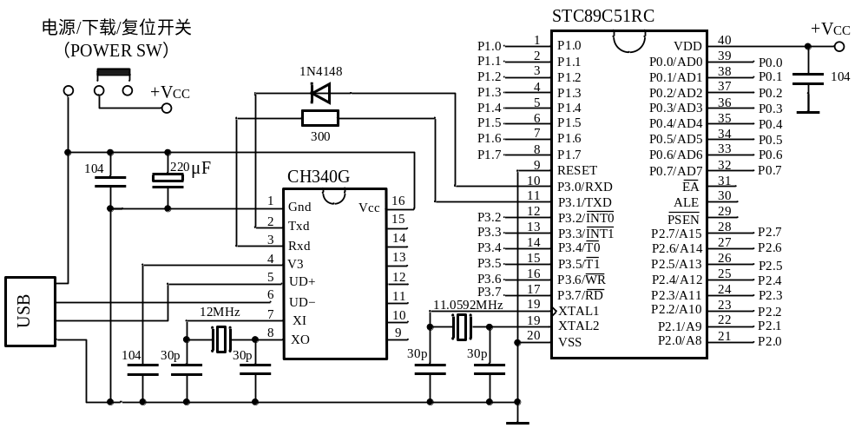
图2-3-3是STC系列单片机常用的USB下载电路，图中的USB接口通过数据线接PC的USB总线接口，电路CH340G的RXD、TXD分别接单片机的RXD、TXD引脚。

Slide 9
2.3.2 程序下载软件
STC系列单片机支持在系统可编程（ISP），因此利用USB转串口电路和相关的ISP软件就可以直接对STC系列单片机编程下载。传统STC89C51使用的下载工具软件为STC-ISP V4.85，也可使用支持较高性能单片机的下载软件如STC-ISP V6.85。用户可以从宏晶公司网站上直接下载。
STC-ISP V6.85为绿色软件，下载完毕后可以直接打开，即出现如图2-3-4所示的界面。程序的界面主要分为两个部分：左面部分为软件的烧录部分。右面提供了一些常用的工具、以及软件的设置

Slide 10
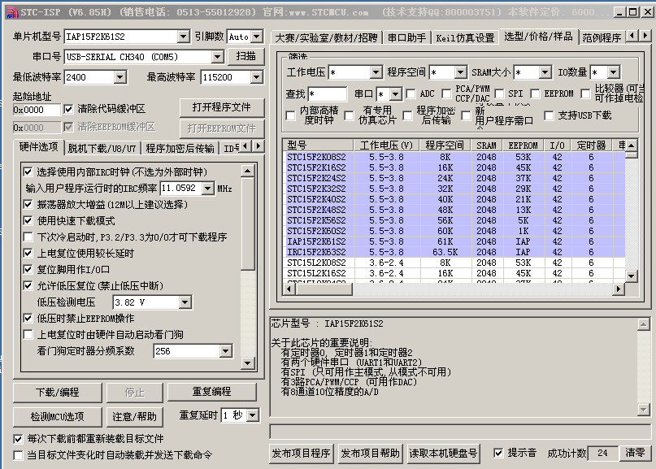
图2-3-4 STC-ISP 4.85界面

Slide 11
1.PC与实验开发板连接
利用B105型实验开发板下载单片机程序时，首先要做一些准备工作，如在计算机要安装CH340G芯片驱动程序、确定要下载的项目程序等。当USB数据线连接开发板和PC时，只要数据线连接无误，PC机会自动识别到新硬件并加载驱动，并在PC机硬件的端口中增加一个串口，用户可以在计算机“我的电脑”属性下的硬件管理器中查看，如COM5。同时，STC-ISP V6.85软件会自动识别串口号并在界面上显示连接状态，用户可观察下载软件界面左边“串口号”位置是否有连接显示，如显示“USB-SERIAL CH340（COM5）” 信息为正确连接。

Slide 12
2.下载软件设置
运行STC-ISP软件，首先在界面左上方的“单片机型号”栏中选择使用的单片机的型号，如STC89C51RC；然后点击“打开程序文件”按钮，在弹出的对话框中寻找要下载的HEX文件；观察“硬件选项”位置，在应用中选择合适的项，如采用外部11.0592MHz晶振时，可以在“选择使用内部IRC时钟”前去掉选项。STC-ISP功能比较多，初学者可以先不管其他选项。

Slide 13
3.程序下载
STC-ISP下载操作区域如图2-3-5所示，程序下载时首先按下STC-ISP 软件左下角的“下载”功能键，然后再打开实验开发板的“POWER-SW”电源开关，让单片机重新上电冷启动，然后用户就可在软件的右边看到程序下载的过程。一般情况下，每次需要写入的时候都需要遵守先“下载”后“上电”的顺序操作。

Slide 14
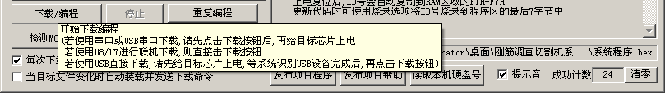
图2-3-5 下载操作区域

Slide 15
2.3.2 程序下载软件
如果下载目标单片机为STC15F系列，STC-ISP 会在下载界面的左边的程序文件窗口中显示程序代码情况，如图2-3-6所示。用户可以观察代码长度了解自己编写的程序占用空间大小，也可以通过设置“填充区域”改变程序写入的单片机程序存储器的首地址。

Slide 16
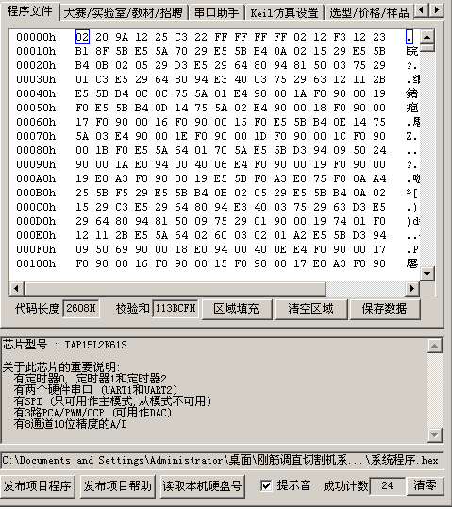
图2-3-6 程序文件

Slide 17
单片机项目完整的设计一般包括电路设计、程序设计、电路仿真、PCB设计和硬件组装与调试，一个复杂的单片机系统所包含的技术会涉及到软件与硬件的许多方面，因此在程序设计完成后，尽量通过软件仿真和硬件调试实现项目的功能和要求，并在条件的允许的情况下，选择有兴趣的项目或扩展应用实现项目的完整设计。

